Slide 1
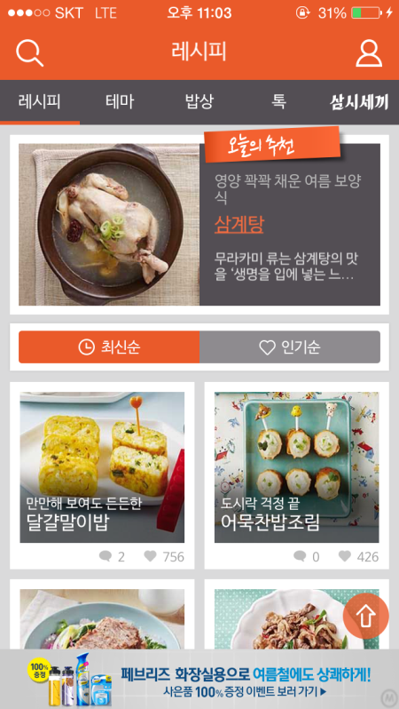
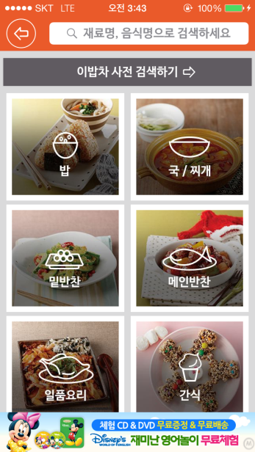
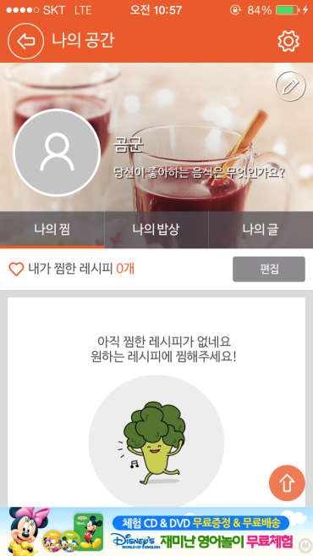
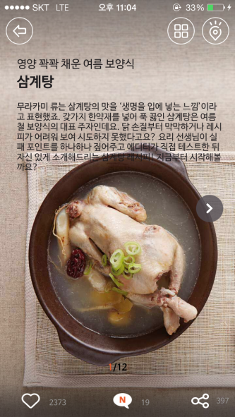
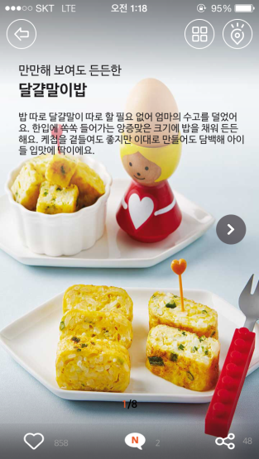
화면 제목 | 이밥차 | 화면 기능 | 프로그램 시작시 첫 화면.
페이지 경로 | 프로그램 시작 첫 화면.
Description
1 | 프로그램을 시작했을때 첫 화면이다.
2 | 검색하기 버튼이다. 버튼을 클릭하면 검색하기 화면으로 이동한다.
3 | 나의정보 보기 버튼이다. 클릭할 시 나의정보 보기 화면으로 이동한다
4 | 레시피/테마/밥상/톡/삼시세끼 카테고리를 제공한다 (기본값 : 레시피 선택)
5 | 오늘의 추천메뉴를 제공한다
6 | 최신순/인기순 정렬 메뉴 버튼을 제공한다. (기본값 : 최신순선택)
7 | 요리 레시피의 이미지,제목,부제목이 리스트형태로 100개 단위로 제공되며, 클릭하면 해당하는 레시피 정보를 제공하는 화면으로 이동한다.
8 | 화면 위로 올라가기 버튼이다. 클릭하면 화면 가장 상단으로 이동한다.
9 | 검색하기의 대목록을 제공해준다. (기본값 : 6개 , 항목-밥,국/찌개,밑반찬,메인반찬,일품요리,간식)
1
2
3
4
5
9
6
7
8

Slide 2
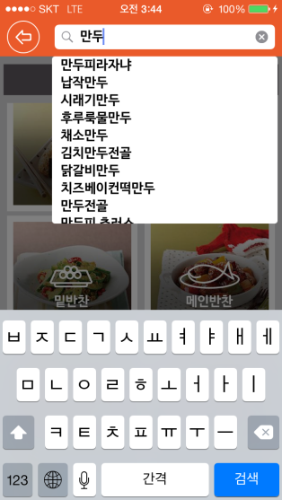

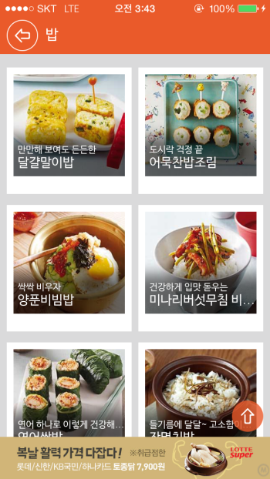
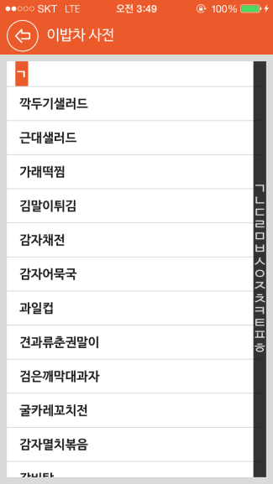
화면 제목 | 이밥차 | 화면 기능 | 검색하기
페이지 경로 | 프로그램 메인화면->검색하기 화면
Description
1 | 검색하기를 클릭할 시 이동하는 화면이다.
2 | 검색할 수 있는 창이다. 재료명을 입력한 후 음식을 검색버튼을 클릭한다. 재료명을 입력하면 추천 검색어가 제공된다 (기본값 : 추천 검색어 - 10개)
3 | 이밥차 사전 검색하기 버튼이다. 클릭하면 이밥차 사전으로 화면이 이동한다.
4 | 밥/국,찌개/밑반찬/메인반찬/일품요리/간식을 기본으로 제공한다.
1
2
3
4

Slide 3

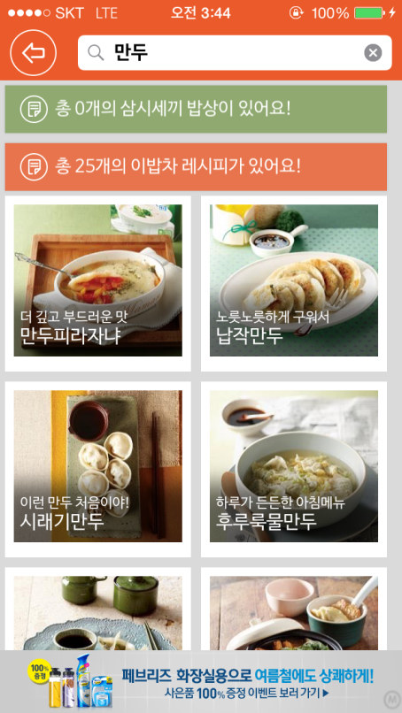
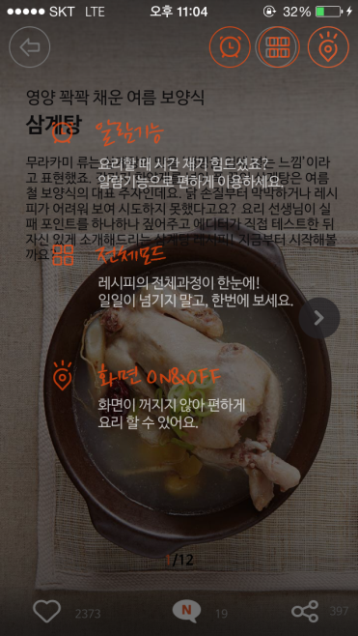
화면 제목 | 이밥차 | 화면 기능 | 검색하기
페이지 경로 | 프로그램 메인화면->검색하기 화면
Description
1 | 검색창을 클릭하면 이동하는 화면이다.
2 | 검색창에 검색어를 입력한다.
3 | 검색창에 입력한 단어의 연관 레시피목록을 제공한다.
4 | 검색창에 입력한 단어가 “삼시세끼”밥상에 등록된 개수를 제공한다.
5 | 검색창에 입력한 단어가 이밥상 레시피에 등록된 개수를 제공한다.
6 | 검색창에 입력한 단어의 해당하는 레시피가 제공된다. 클릭하면 해당하는 음식 레시피 정보화면으로 이동한다. (기본값 : 타이틀,제목,이미지)
7 | 초기 한번만 화면에 버튼의 이름,설명이 표시된다
8
1
2
3
4
클릭 안된다.
5
4
7
6

Slide 4
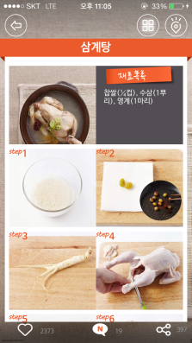
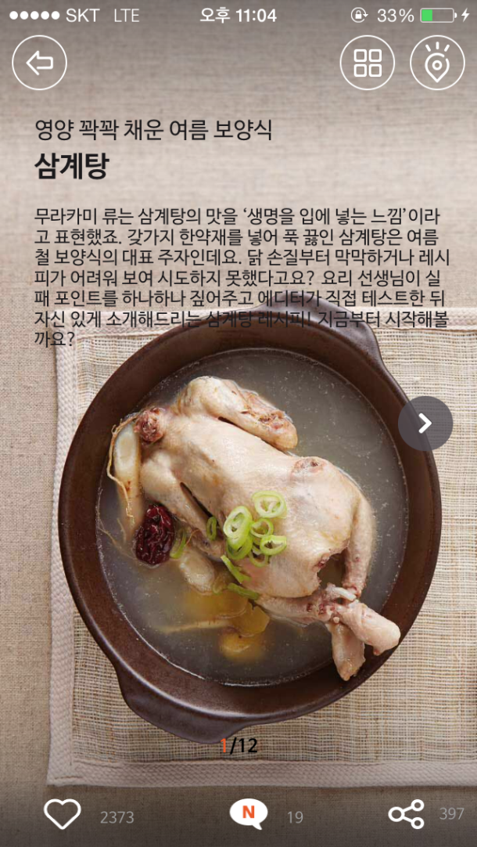
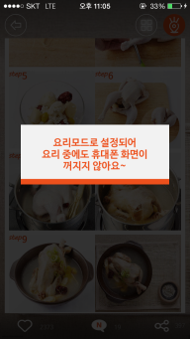
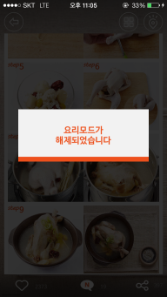
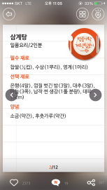
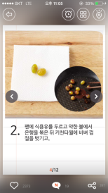
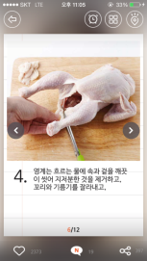
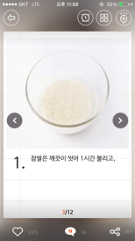
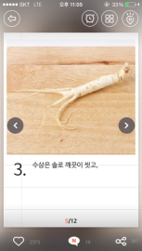
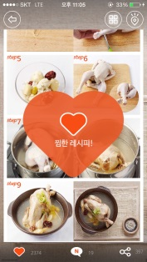

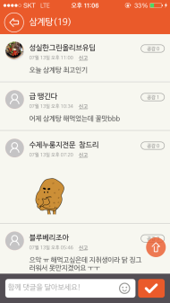
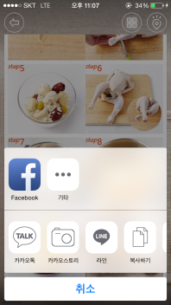
화면 제목 | 이밥차 | 화면 기능 | 조리순서 보기
페이지 경로 | 메인화면->검색하기->요리 레시피보기
Description
1 | 레시피 조리 순서 초기 화면이다.
2 | 전체 모드 버튼이다. 클릭 시 조리순서를 전체적으로 확인할 수 있는 창으로 이동한다..
3 | 요리모드on/off버튼이다. 클릭 시 조리모드화면으로 넘어가게 된다.
4 | 해당하는 레시피의 요리명 , 요리의 설명 텍스트가 제공된다.
5 | 클릭하게되면 요리 다음 순서로 이동하게 된다.
6 | 현재 페이지/전체 페이지 수를 텍스트로 제공한다.
7 | 해당 요리의 찜하기 버튼이다. 클릭 시 찜하기 이모티콘이 발생한다.
8 | 댓글달기 버튼이다. 클릭 시 댓글을 입력할 수 있는 화면으로 이동한다.
9 | 공유하기 버튼이다. 클릭 시 공유할 수 있는 화면으로 이동한다.
1
2
3
4
5
6
7
8
9

Slide 5

화면 제목 | 이밥차 | 화면 기능 | 전체모드 보기
페이지 경로 | 메인화면 – 오늘의추천 – 조리순서-전체모드
Description
1 | 전체모드 버튼을 클릭 했을 시 초기 화면이다.
2 | 해당하는 요리 제목이 텍스트로 제공된다.
3 | 해당하는 요리 재료 목록이 제공된다.
4 | 요리순서를 스텝별 이미지로 확인할 수 있다.
5 | 찜하기 , 댓글 , 공유하기 버튼이 제공된다. (기본값 : 찜하기 미선택)
1
2
3
4
5

Slide 6

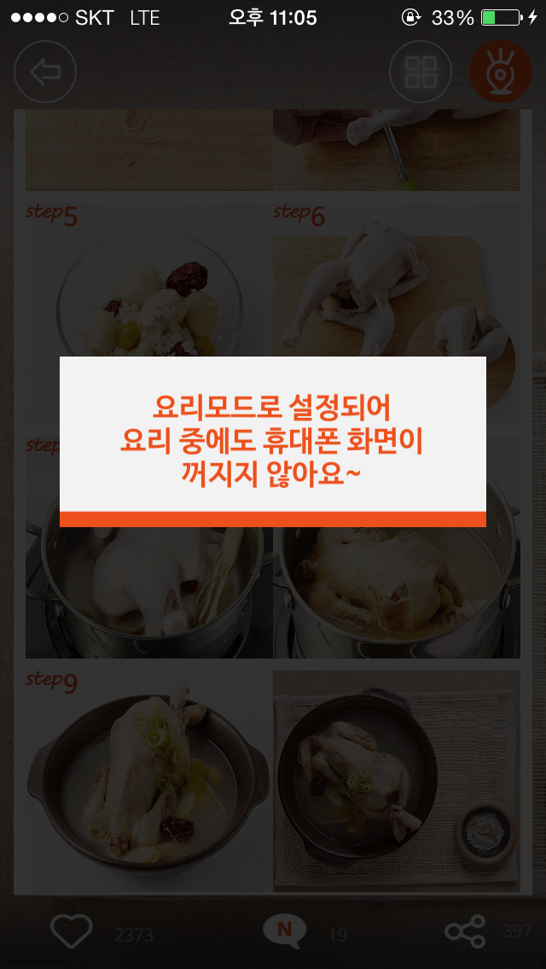
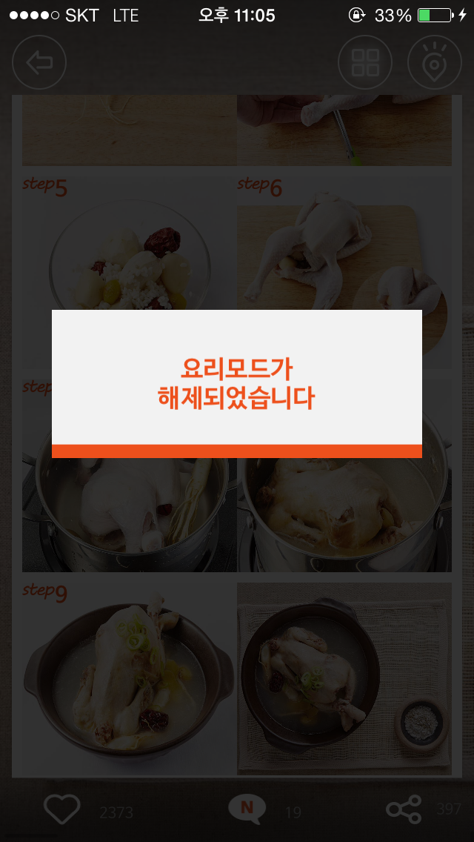
화면 제목 | 이밥차 | 화면 기능 | 조리순서 보기
페이지 경로 | 메인화면 – 오늘의추천 - 조리순서
Description
1 | 화면 on/off버튼을 클릭한다.
2 | 화면 on/off 버튼이 활성화 된다.색이 변경되는것을 확인할 수 있다.
3 | 요리모드로 설정되어 요리중에도 휴대폰 화면이 꺼지지 않는다 라는 안내창이 제공된다.
4 | 요리모드가 ON이 된 상태에서 화면on/off버튼을 클릭한다.
5 | 요리모드가 해제되었습니다 라는 안내창이 제공된다.
2
4
1
3
5

Slide 7
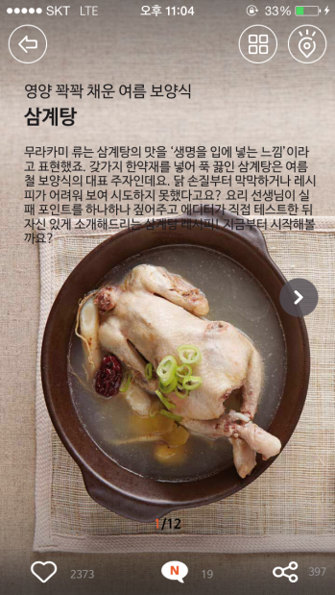
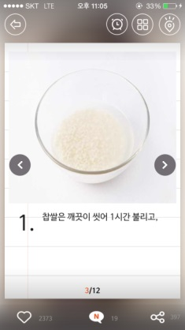
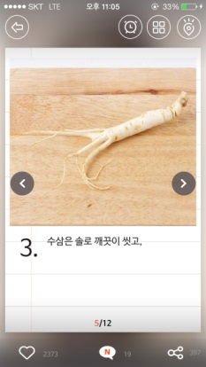
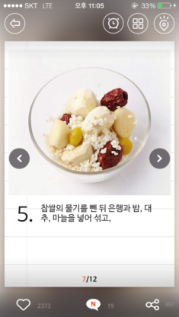
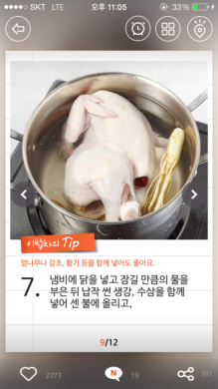


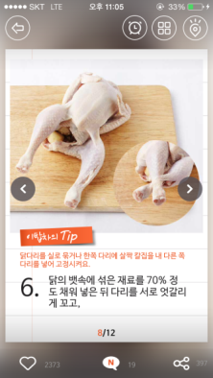
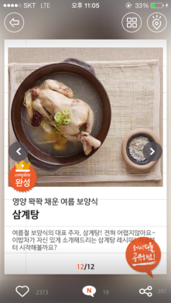
화면 제목 | 이밥차 | 화면 기능 | 조리순서 보기
페이지 경로 | 메인화면 – 오늘의추천 - 조리순서
Description
1 | 다음 페이지 보기 버튼을 클릭한다.
2 | 해당하는 요리의 레시피를 순서대로 볼 수 있다.
2
1

Slide 8


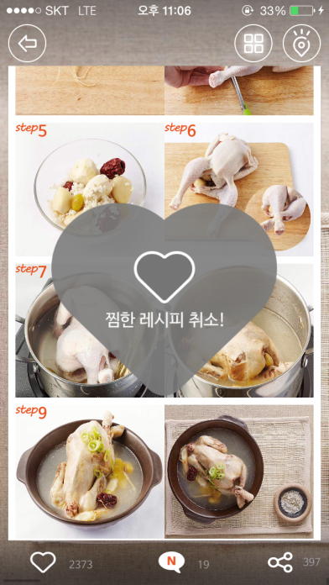
화면 제목 | 이밥차 | 화면 기능 | 찜하기
페이지 경로 | 메인화면 – 오늘의추천 – 조리순서-찜하기
Description
1 | 찜하기 버튼을 클릭한다.
2 | “찜한 레시피”라는 이모티콘이 제공되고, 찜하기 버튼의 색상이 변경되어 제공된다.
3 | 찜하기 버튼을 다시 클릭하면, “찜한 레시피 취소”라는 이모티콘이 제공되고, 찜하기 버튼의 색상이 변경되어 제공된다.
2
3
1

Slide 9


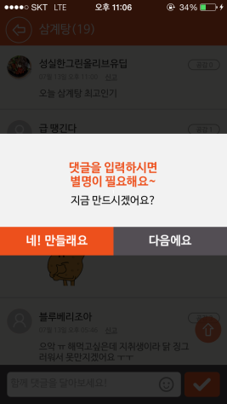
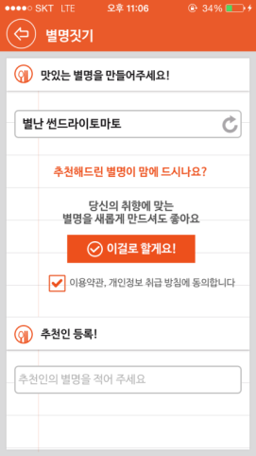
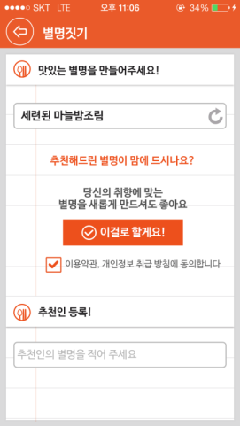
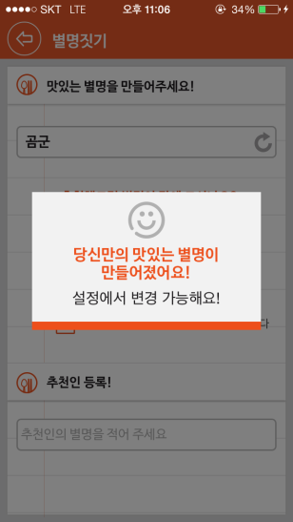
화면 제목 | 이밥차 | 화면 기능 | 댓글달기
페이지 경로 | 메인화면 – 오늘의추천 – 조리순서-댓글달기
Description
1 | 댓글달기 버튼을 클릭하면 댓글달기 화면으로 이동한다.
2 | 댓글 달기 완료 버튼을 클릭시 별명이 없다면 별명 생성 여부를 물어보는 창이 제공된다.
3 | 별명생성여부를 선택하는 네!만들래요/다음에요 버튼이 제공된다 (기본값 : 네! 만들래요 선택)
4 | 별명은 프로그램 내에서 랜덤으로 제공된다. 새로고침 누를 시 새로운 별명으로 새로고침 된다.
5 | 마음에 드는 별명이 나올 시 “이걸로 할게요!”버튼을 클릭한다.
6 | 별명 설정 완료 창이 제공된다.
7
8
4
3
2
1
6
5

Slide 10

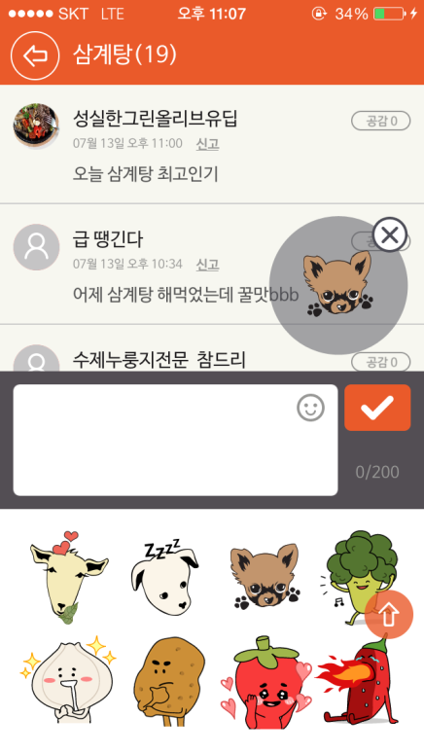
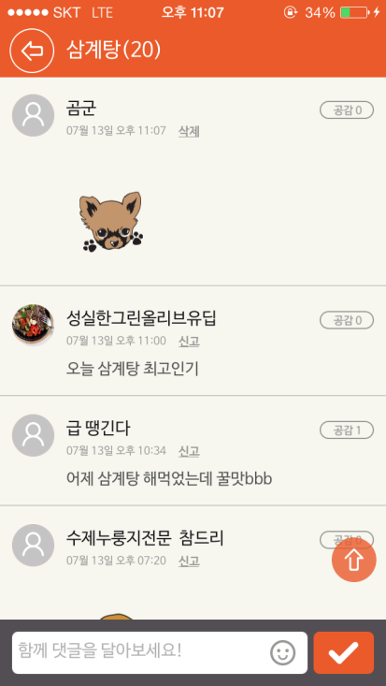
화면 제목 | 이밥차 | 화면 기능 | 댓글달기
페이지 경로 | 메인화면 – 오늘의추천 – 조리순서-댓글달기
Description
1 | 댓글 텍스트 박스를 선택하면, 댓글달기 텍스트 박스와 입력 상자가 활성화된다.
2 | 원하는 댓글을 입력하고, 입력한 댓글이 이모티콘 일 경우 입력한 이모티콘을 보여준다.
3 | 댓글 달기 버튼을 선택하면 작성한 댓글이 반영된다.
4
5
6
7
8
1
2
3

Slide 11


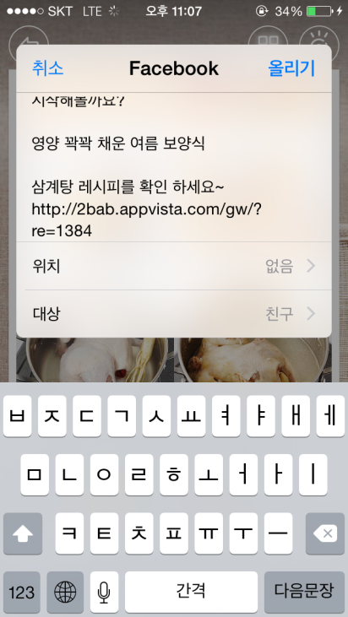
화면 제목 | 이밥차 | 화면 기능 | 공유하기
페이지 경로 | 메인화면 – 오늘의추천 – 조리순서-공유하기
Description
1 | 공유하기 버튼을 클릭하면 공유하기 창이 활성화되어 제공된다.
2 | 원하는 공유방법을 선택하면 공유할 수 있는 창이 제공된다.
3 | 올리기 버튼 클릭 시 글이 공유된다.
2
3
1

Slide 12

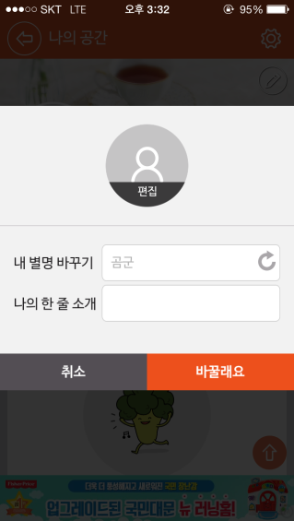

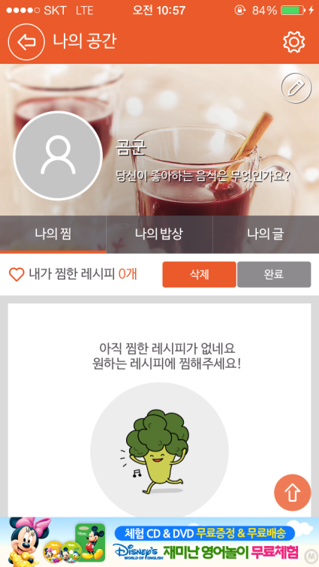
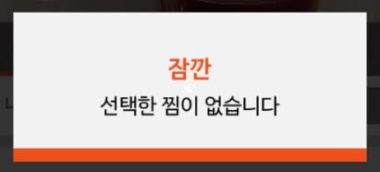
화면 제목 | 이밥차 | 화면 기능 | 개인 정보 편집하기/삭제하기
페이지 경로 | 프로그램 메인화면->나의 정보 보기->편집/삭제
Description
1 | 나의 정보 보기 버튼 클릭 시 나의 정보 보기 화면으로 이동한다.
2 | 수정 버튼 클릭 시 개인정보를 수정화면으로 이동한다.
3 | 프로필에 대한 정보가 제공된다.
4 | 나의 찜/나의 밥상/ 나의 글 버튼이 제공된다 (기본값 : 나의 찜 버튼 클릭)
5 | 작성한 글을 편집할 수 있는 편집버튼이다. 편집버튼을 클릭하면 편집 버튼이 비활성화 되고, 삭제/완료 버튼이 활성화된다. (기본값 : 삭제버튼 클릭)
6 | 화면 위로 이동 버튼이다. 클릭 시 화면 최상단으로 이동한다.
7 | 정보 변경 초기 화면이다.
8 | 정보 입력이 완료되면 취소/바꿀래요 버튼을 클릭한다 (기본값 : 바꿀래요 클릭)
9 | 삭제버튼 클릭 시 삭제할 찜이 없다면 “선택한 찜이 없습니다”안내창이 제공된다
1
7
2
3
4
8
5
6
9

Slide 13
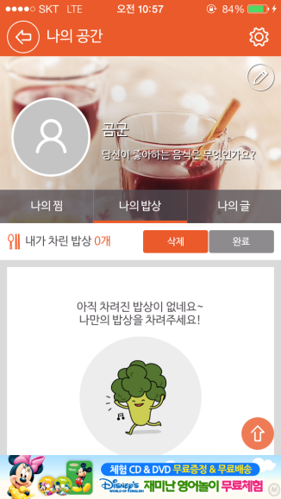
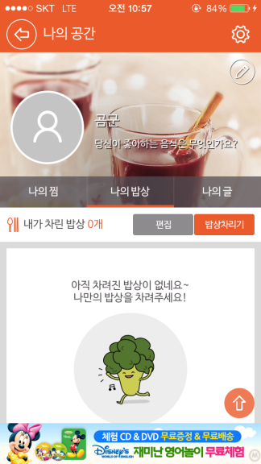
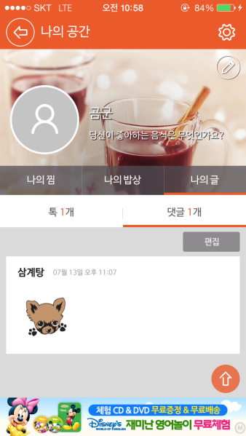
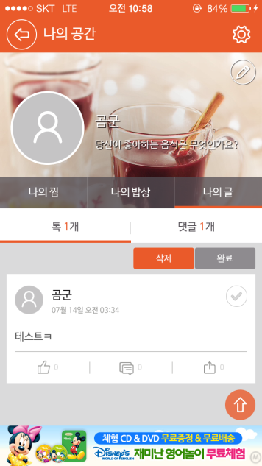
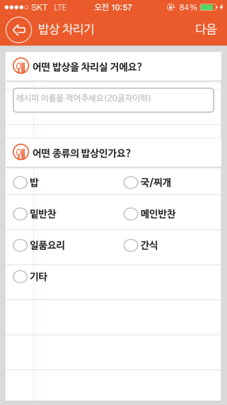
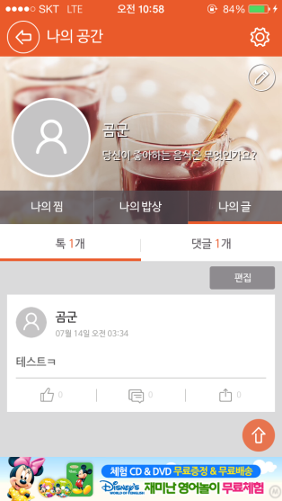
화면 제목 | 이밥차 | 화면 기능 | 개인정보 편집하기/밥상차리기/편집하기
페이지 경로 | 프로그램 메인화면->나의 정보 보기
Description
1 | 나의 밥상 버튼을 클릭하면, 편집,밥상 차리기 버튼이 활성화된다 (기본값 : 밥상차리기 선택)
2 | 편집버튼을 누를 시 편집/밥상차리기 버튼이 비활성화 되고 삭제/완료 버튼이 활성화된다 밥상차리기 버튼을 클릭 시 밥상차리기 화면으로 이동된다. (기본값 : 삭제버튼 클릭)
3 | 나의글 버튼 클릭 시 톡/댓글 메뉴가 활성화되며 톡 게시글이 리스트로 제공된다. (기본값 : 톡 메뉴 클릭)
4 | 댓글 버튼 클릭 시 댓글 메뉴가 활성화 되며 덧글 게시글이 리스트로 제공된다.
5 | 편집 버튼 클릭 시 편집 버튼이 비활성화 되며, 삭제/완료 버튼이 활성화 된다. (기본값 : 삭제 버튼 클릭)
1
2
3
4
5

Slide 14

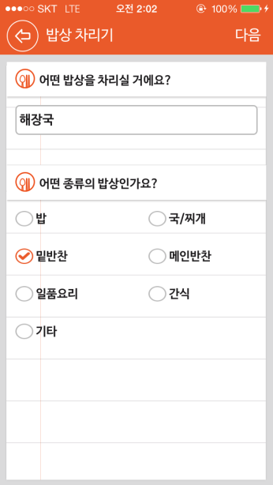
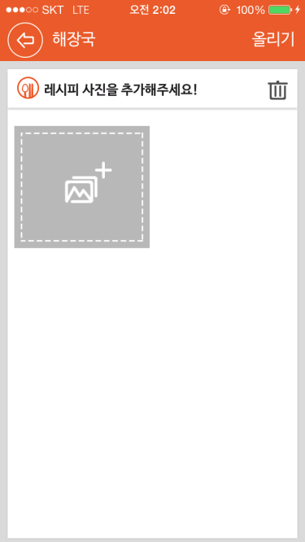


화면 제목 | 이밥차 | 화면 기능 | 밥상 차리기
페이지 경로 | 프로그램 메인화면->나의 정보 보기 -> 밥상 차리기
Description
1 | 텍스트 상자에 작성할 게시글의 제목을 입력한다.
2 | 체크박스에 입력할 게시글의 종류를 체크한다. 중복체크는 불가능하다 (기본값 : 선택안됨)
3 | 뒤로가기 버튼 클릭 시 뒤로가기 확인창이 활성화 되며, 나갈래요,밥상 차릴래요 버튼이 활성화된다. (기본값 : 나갈래요 버튼 클릭)
4 | 올리기 버튼 누를 시 이미지를 등록하지 않았다면, 이미지 등록하라는 안내창이 제공된다.
3
4
1
2

Slide 15



화면 제목 | 이밥차 | 화면 기능 | 이밥차 사전
페이지 경로 | 프로그램 메인화면->검색하기 화면-> 이밥차 사전.
Description
1 | 이밥차 사전 검색하기 버튼 클릭 시 이밥차 사전 화면으로 이동한다.
2 | 초기 이밥차 사전 화면이다.
3 | 인덱스 형태로 리스트로 제공되며,초기 인덱스 값은 ㄱ(기역)으로 설정되어 있다. 인덱스 당 단어는 정해져 있지 않으며 요리명으로 등록되어 있다. (기본값 : 인덱스 : ㄱ~ㅎ)
4 | 인덱스 클릭 시 클릭한 인덱스로 이동한다.
5 | 요리명 클릭 시 해당하는 요리 레시피 화면으로 이동한다.
6
7
8
2
1
3
5
4
6

Slide 16
화면 제목 | 이밥차 | 화면 기능 | 검색하기
페이지 경로 | 프로그램 메인화면->검색하기 화면
Description
1
2
3
4
5
6
7
8

Slide 17
화면 제목 | 이밥차 | 화면 기능 | 검색하기
페이지 경로 | 프로그램 메인화면->검색하기 화면
Description
1
2
3
4
5
6
7
8

Slide 18



1
2
화면 제목 | 이밥차 | 화면 기능
페이지 경로
Description
1 | 편집하기 버튼을 클릭한다.
2 | 현재 찜한 개수의 정보를 제공한다.
3 | 편집하기 버튼이 비활성화 되면서 삭제/완료 버튼이 제공된다. 기본값으로 삭제 버튼이 선택되어 제공된다.
4 | 삭제버튼을 클릭한다.
5 | 찜한 레시피가 없으면 “찜한 레시피가 없습니다” 알림창이 제공된다.
6
7
8
3
1
2
4
5

Slide 19


1
2
화면 제목 | 이밥차 | 화면 기능
페이지 경로
Description
1 | 나의밥상 버튼을 클릭한다.
2 | 내가 차린 밥상의 개수의 정보를 제공한다.
3 | 편집/밥상차리기 버튼이 제공된다. 기본값으로 “밥상차리기”버튼이 선택되어 제공한다.
4 | 편집하기 버튼을 클릭한다.
5 | 편집/밥상차리기 버튼이 비활성화 되며, 삭제/완료 버튼이 활성화 된다. 기본값으로 삭제 버튼이 제공된다.
6
7
8
1
5
3
2
4
6

Slide 20

1
2
화면 제목 | 이밥차 | 화면 기능
페이지 경로
Description
1 | 밥상 차리기 버튼을 클릭한다.
2 | 밥상 차리기 화면으로 이동한다. (다음은 이전과 같다.)
3
4
5
6
7
8
2
1

Slide 21


1
2
화면 제목 | 이밥차 | 화면 기능
페이지 경로
Description
1 | 나의 글 버튼을 클릭한다.
2 | 톡 개수/ 댓글 대수 메뉴가 제공된다. 기본값으로 톡 개수가 선택되어 제공한다.
3 | 등록한 톡의 리스트가 제공된다.
4 | 등록한 게시글의 정보가 출력된다
5 | 댓글 버튼을 클릭한다.
6 | 나의 댓글 리스트가 제공된다.
7 | 나의 댓글의 정보가 제공된다
8
1
2
5
3
6
4
6

Slide 22

1
2
화면 제목 | 이밥차 | 화면 기능
페이지 경로
Description
1 | 톡 의편집 버튼을 클릭한다.
2 | 편집 버튼이 비활성화 되고, 삭제/완료 메뉴 버튼이 활성화 되어 제공된다.
3 | 삭제버튼이 기본값으로 선택되어 제공된다.
4
5
6
7
8
2
1
3

Slide 23

1
2
화면 제목 | 이밥차 | 화면 기능
페이지 경로
Description
1 | 댓글 의 편집버튼을 클릭한다.
2
3
4
5
6
7
8
2
1
3

Slide 24
화면 제목 | 이밥차 | 화면 기능 | 검색하기
페이지 경로 | 프로그램 메인화면->검색하기 화면
Description
1
2
3
4
5
6
7
8

Slide 25
화면 제목 | 이밥차 | 화면 기능 | 검색하기
페이지 경로 | 프로그램 메인화면->검색하기 화면
Description
1
2
3
4
5
6
7
8

Slide 26


화면 제목 | 이밥차 | 화면 기능 | 프로그램 메인화면
페이지 경로 | 없음
Description
1 | 인기순 버튼을 클릭한다.
2 | 최신순 버튼이 비활성화 된다 인기순 버튼이 활성화 한다.색이 변화하고 , 레시피를 최신순으로 정렬하여 제공한다.
3
4
5
6
7
8
2
1
1

Slide 27

화면 제목 | 이밥차 | 화면 기능 | 프로그램 메인화면
페이지 경로 | 없음
Description
1 | 위로가기 버튼을 클릭한다.
2 | 화면이 최상단으로 이동된다.
3
4
5
6
7
8
2
2
1
1

Slide 28

화면 제목 | 이밥차 | 화면 기능 | 오늘의 추천
페이지 경로 | 메인화면 - 오늘의추천
Description
1 | “오늘의 추천”에 나오는”삼계탕” 음식을 클릭한다.
2 | 초기 첫 화면에 “알람기능”,”전체모드”,”화면ON&OFF기능의 대한 설명이 제공된다.
3
4
5
6
7
8
2
1
2

Slide 29


화면 제목 | 이밥차 | 화면 기능 | 메인화면
페이지 경로 | 메인화면
Description
1 | “최신순”메뉴의 “만만해 보여도 든든한 달걀말이밥” 이미지를 클릭한다.
2 | “만만해 보여도 든든한 달걀말이밥”에 대한 조리법이 제공된다. (다음부턴 이전과 동일)
3
4
5
6
7
8
2
1

Slide 30

화면 제목 | 이밥차 | 화면 기능 | 요리 상세보기
페이지 경로 | 메인화면
Description
1 | 인기순 메뉴를 클릭한다
2 | “진득한 국물이 별미, 차돌박이 감자찌개”이미지를 클릭한다.
3 | “진득한 국물이 별미, 차돌박이 감자찌개”에 대한 조리법이 제공된다. (다음부턴 이전과 동일)
4
5
6
7
8
3
1
2

Slide 31


화면 제목 | 이밥차 | 화면 기능 | 요리 상세보기
페이지 경로 | 테마
Description
1 | 테마 카테고리를 클릭한다.
2 | 제목이 테마로 변경된다.
3 | 테마별로 카테고리와 이미지가 함께 제공된다.
4 | “우리가족을 위한 매일밥상”카테고리 이미지를 선택한다.
5 | “매일 밥상”카테고리 화면으로 이동한다.
6 | “매일 밥상”카테고리의 요리 이미지들이 제공된다.
7
8
2
1
5
4
6
3

Slide 32

화면 제목 | 이밥차 | 화면 기능 | 요리 상세보기
페이지 경로 | 테마
Description
1 | “진득한 국물이 별미, 차돌박이 감자찌개”이미지를 클릭한다.
2 | “진득한 국물이 별미, 차돌박이 감자찌개”에 대한 조리법이 제공된다. (다음부턴 이전과 동일)
3
4
5
6
7
8
2
1

Slide 33

화면 제목 | 이밥차 | 화면 기능 | 요리 상세보기
페이지 경로 | 테마
Description
1 | “간단하게 딱 좋은 혼자먹는 밥상”카테고리 이미지를 선택한다.
2 | “간단하게 딱 좋은 혼자먹는 밥상”카테고리 화면으로 이동한다.
3 | “간단하게 딱 좋은 혼자먹는 밥상”카테고리의 요리 이미지들이 제공된다. (다음부턴 이전과 동일)
4
5
6
7
8
2
1
3

Slide 34

1
2
화면 제목 | 이밥차 | 화면 기능 | 요리 상세보기
페이지 경로 | 테마
Description
1 | “웰빙&다이어트”카테고리 이미지를 선택한다.
2 | “웰빙&다이어트”카테고리 화면으로 이동한다.
3 | “웰빙&다이어트”카테고리의 요리 이미지들이 제공된다. (다음부턴 이전과 동일)
4
5
6
7
8
2
3
1

Slide 35

1
2
화면 제목 | 이밥차 | 화면 기능 | 요리 상세보기
페이지 경로 | 테마
Description
1 | “사랑담은 도시락”카테고리 이미지를 선택한다.
2 | “사랑담은 도시락”카테고리 화면으로 이동한다.
3 | “사랑담은 도시락”카테고리의 요리 이미지들이 제공된다. (다음부턴 이전과 동일)
4
5
6
7
8
2
3
1

Slide 36


1
2
화면 제목 | 이밥차 | 화면 기능 | 요리 상세보기
페이지 경로 | 테마
Description
1 | “한 잔의 술상”카테고리 이미지를 선택한다.
2 | “한 잔의 술상”카테고리 화면으로 이동한다.
3 | “한 잔의 술상”카테고리의 요리 이미지들이 제공된다. (다음부턴 이전과 동일)
4
5
6
7
8
2
1
3

Slide 37

1
2
화면 제목 | 이밥차 | 화면 기능 | 요리 상세보기
페이지 경로 | 테마
Description
1 | “이밥차 심야식당”카테고리 이미지를 선택한다.
2 | “이밥차 심야식당”카테고리 화면으로 이동한다.
3 | “이밥차 심야식당”카테고리의 요리 이미지들이 제공된다. (다음부턴 이전과 동일)
4
5
6
7
8
2
1
3

Slide 38

1
2
화면 제목 | 이밥차 | 화면 기능 | 요리 상세보기
페이지 경로 | 테마
Description
1 | “애드버토리얼”카테고리 이미지를 선택한다.
2 | “애드버토리얼”카테고리 화면으로 이동한다.
3 | “애드버토리얼”카테고리의 요리 이미지들이 제공된다. (다음부턴 이전과 동일)
4
5
6
7
8
2
3
1

Slide 39

1
2
화면 제목 | 이밥차 | 화면 기능 | 요리 상세보기
페이지 경로 | 테마
Description
1 | “달콤한 오후”카테고리 이미지를 선택한다.
2 | “달콤한 오후”카테고리 화면으로 이동한다.
3 | “달콤한 오후”카테고리의 요리 이미지들이 제공된다. (다음부턴 이전과 동일)
4
5
6
7
8
2
3
1

Slide 40


화면 제목 | 이밥차 | 화면 기능 | 요리 상세보기
페이지 경로 | 테마
Description
1 | “달콤한 오후”카테고리 이미지를 선택한다.
2 | “달콤한 오후”카테고리 화면으로 이동한다.
3 | “달콤한 오후”카테고리의 요리 이미지들이 제공된다. (다음부턴 이전과 동일)
4
5
6
7
8
2
3
1

Slide 41

1
2
화면 제목 | 이밥차 | 화면 기능 | 요리 상세보기
페이지 경로 | 테마
Description
1 | “달콤한 오후”카테고리 이미지를 선택한다.
2 | “달콤한 오후”카테고리 화면으로 이동한다.
3 | “달콤한 오후”카테고리의 요리 이미지들이 제공된다. (다음부턴 이전과 동일)
4
5
6
7
8
2
3
1

Slide 42
2
화면 제목 | 이밥차 | 화면 기능 | 요리 상세보기
페이지 경로 | 테마
Description
1 | 위로가기 버튼을 클릭한다.
2 | 상단으로 화면이 이동한다.
3
4
5
6
7
8
2
1

Slide 43

2
화면 제목 | 이밥차 | 화면 기능 | 밥상카테고리
페이지 경로 | 밥상
Description
1 | 밥상 카테고리를 클릭한다.
2 | 제목이 밥상으로 변경된다.
3 | 밥상에 올라가는 밥상종류 리스트를 제공한다
4 | 밥상차리기 버튼이다.
5 | 최신순/인기순 정렬 메뉴 버튼을 제공한다. 기본값으로 최순신이 선택되어 있다.
6 | 최신순 버튼을 클릭 시 가장 최근에 올라온 글 순서대로 제공된다.
7 | 페이지 위로가기 버튼이다.
8
2
1
3
4
5
6
7

Slide 44

2
화면 제목 | 이밥차 | 화면 기능 | 밥상종류리스트
페이지 경로 | 밥상
Description
1 | 밥상종류 리스트를 클릭한다
2 | 밥상 종류 리스트 목록이 제공된다.
3
4
5
6
7
8
1
2

Slide 45

1
2
화면 제목 | 이밥차 | 화면 기능 | 밥상종류리스트
페이지 경로 | 밥상
Description
1 | 밥상 종류 리스트의 “밥” 카테고리를 선택한다.
2 | 밥상 종류 리스트 이름이 “밥”으로 변경된다.
3 | 밥상 종류의 “밥”의 레시피를 정렬하여 제공한다.
4
5
6
7
8
2
1
3

Slide 46

1
2
화면 제목 | 이밥차 | 화면 기능 | 밥상종류리스트
페이지 경로 | 밥상
Description
1 | 밥상 종류 리스트의 “국/찌개” 카테고리를 선택한다.
2 | 밥상 종류 리스트 이름이 “국/찌개”으로 변경된다.
3 | 밥상 종류의 “국/찌개”의 레시피를 정렬하여 제공한다.
4
5
6
7
8
2
1
3

Slide 47

1
2
화면 제목 | 이밥차 | 화면 기능 | 밥상종류리스트
페이지 경로 | 밥상
Description
1 | 밥상 종류 리스트의 “밑반찬” 카테고리를 선택한다.
2 | 밥상 종류 리스트 이름이 “밑반찬”으로 변경된다.
3 | 밥상 종류의 “밑반찬”의 레시피를 정렬하여 제공한다.
4
5
6
7
8
2
1
3

Slide 48

1
2
화면 제목 | 이밥차 | 화면 기능 | 밥상종류리스트
페이지 경로 | 밥상
Description
1 | 밥상 종류 리스트의 “메인반찬” 카테고리를 선택한다.
2 | 밥상 종류 리스트 이름이 “메인반찬”으로 변경된다.
3 | 밥상 종류의 “메인반찬”의 레시피를 정렬하여 제공한다.
4
5
6
7
8
2
1
3

Slide 49

1
2
화면 제목 | 이밥차 | 화면 기능 | 밥상종류리스트
페이지 경로 | 밥상
Description
1 | 밥상 종류 리스트의 “일품요리” 카테고리를 선택한다.
2 | 밥상 종류 리스트 이름이 “일품요리”으로 변경된다.
3 | 밥상 종류의 “일품요리”의 레시피를 정렬하여 제공한다.
4
5
6
7
8
2
1
3

Slide 50

1
2
화면 제목 | 이밥차 | 화면 기능 | 밥상종류리스트
페이지 경로 | 밥상
Description
1 | 밥상 종류 리스트의 “간식” 카테고리를 선택한다.
2 | 밥상 종류 리스트 이름이 “간식”으로 변경된다.
3 | 밥상 종류의 “간식”의 레시피를 정렬하여 제공한다.
4
5
6
7
8
2
1
3

Slide 51

1
2
화면 제목 | 이밥차 | 화면 기능 | 밥상종류리스트
페이지 경로 | 밥상
Description
1 | 밥상 종류 리스트의 “기타” 카테고리를 선택한다.
2 | 밥상 종류 리스트 이름이 “기타”으로 변경된다.
3 | 밥상 종류의 “기타”의 레시피를 정렬하여 제공한다.
4
5
6
7
8
2
1
3

Slide 52

2
화면 제목 | 이밥차 | 화면 기능 | 밥상차리기
페이지 경로 | 밥상
Description
1 | 밥상 차리기 버튼을 클릭한다
2 | 밥상 차리기 화면으로 이동한다
3 | 다음 페이지로 이동하는 “다음”버튼이다.
4 | 레시피 이름을 작성하는 텍스트박스 이다.
5 | 레시피의 종류를 선택하는 밥상종류 선택리스트이다. 중복선택은 허용하지 않는다.
6
7
8
2
3
1
4
5

Slide 53


1
2
화면 제목 | 이밥차 | 화면 기능 | 밥상차리기
페이지 경로 | 밥상
Description
1 | 텍스트 상자에 “해장국”을 입력한다.
2 | 밥상의 종류를 “ 밑반찬”으로 선택한다
3 | 다음 버튼을 클릭한다.
4 | 텍스트 상자에 입력한 내용으로 내용이 변경된다.
5 | 이미지를 등록할 수 있는 버튼이다.
6 | 레시피 작성을 취소할 수 있는 휴지통 버튼이다.
7 | 작성한 레시피를 올릴 수 있는 올리기 버튼이다.
8
4
3
7
6
1
5
2

Slide 54

2
화면 제목 | 이밥차 | 화면 기능 | 밥상차리기
페이지 경로 | 밥상
Description
1 | 레시피 사진을 등록하지 않는다.
2 | 올리기 버튼을 클릭한다
3 | “레시피 사진을 추가해 주세요” 텍스트가 제공된다.
4
5
6
7
8
2
1
1

Slide 55

1
2
화면 제목 | 이밥차 | 화면 기능 | 밥상차리기
페이지 경로 | 밥상
Description
1 | 뒤로가기 버튼을 클릭한다.
2 | “밥상 차리다 말고 어디가세요~ㅠㅠ밥상이 지워집니다. 나가실건가요?” 텍스트가 제공된다.
3 | 나갈래요/밥상 차릴래요 정렬 메뉴 버튼을 제공한다. 기본값으로 나갈래요 가 선택되어 있다.
4
5
6
7
8
1
2
3

Slide 56

2
화면 제목 | 이밥차 | 화면 기능 | 밥상차리기
페이지 경로 | 밥상
Description
1 | 나갈래요 버튼을 클릭한다.
2 | 밥상 카테고리 화면으로 이동한다.
3
4
5
6
7
8
2
1

Slide 57

2
화면 제목 | 이밥차 | 화면 기능 | 밥상 요리-최신순 상세보기
페이지 경로 | 밥상
Description
1 | 이미지를 클릭한다.
2 | 이미지의 제목은 “바글바글양푼찌개”로 등록되어 있다.
3 | 이미지의 이름은 “초복메뉴”로 등록되어 있다.
4 | 상단라벨에 요리 제목이 등록된다.
5 | 상단 이름에 요리 이름이 등록된다.
6 | 요리법을 작성한 사용자의 텍스트가 제공된다
7 | 전체보기/요리모드on/off버튼
8
4
7
5
2
1
3
6

Slide 58


2
화면 제목 | 이밥차 | 화면 기능 | 밥상 요리-인기순 상세보기
페이지 경로 | 밥상
Description
1 | 인기순 버튼을 클릭한다.
2 | 최신순 버튼이 비활성화 된다 인기순 버튼이 활성화 한다.색이 변화하고 , 레시피를 최신순으로 정렬하여 제공한다.
3 | 상단라벨에 요리 제목이 등록된다.
4 | 상단 이름에 요리 이름이 등록된다.
5 | 요리법을 작성한 사용자의 텍스트가 제공된다
6 | 전체보기/요리모드on/off버튼
7
8
3
6
4
1
2
5

Slide 59

2
화면 제목 | 이밥차 | 화면 기능 | 이밥차 톡 –요리톡 메인화면
페이지 경로 | 톡
Description
1 | 톡 카테고리 버튼을 클릭한다
2 | 상단 제목이 이밥차 톡 으로 변경된다.
3 | 요리톡/수다톡 메뉴가 제공된다. 기본값으로 요리 톡 이 선택되어있다.
4 | 요리에 관한 사용자의 톡이 등록되어 있다.
5 | 톡 등록하기 버튼이다.
6
7
8
2
1
3
4
5

Slide 60


2
화면 제목 | 이밥차 | 화면 기능 | 이밥차 톡 –수다톡 메인화면
페이지 경로 | 톡
Description
1 | 수다톡을 클릭하면 요리톡의 색상이 없어지고 수다톡의 색상이 변경된다.
2 | 질문 수다 톡 이다.
3 | 좋아요 버튼이다. 클릭 시 색상과 숫자가 변경된다.
4 | 댓글 버튼이다.
5 | 공유하기 버튼이다.
6 | 질문톡이 아닌 일반톡이다.
7 | 위로 올리기 버튼이다.
8
1
2
3
4
5
6
7

Slide 61


1
2
화면 제목 | 이밥차 | 화면 기능 | 이밥차 톡- 수다톡 댓글달기
페이지 경로 | 톡
Description
1 | 글쓰기 버튼을 클릭한다
2 | 상단의 제목 라벨이 글쓰기로 변경된다.
3 | 질문할래요 체크박스이다.
4 | 앨범 버튼이다.
5 | 글을 작성하는 텍스트박스이다.
6 | 게시글 올리기 버튼이다.
7
8
2
6
3
4
1
5

Slide 62


2
화면 제목 | 이밥차 | 화면 기능 | 이밥차 톡- 요리톡 댓글달기
페이지 경로 | 톡
Description
1 | 텍스트 상자에 내용을 입력하지 않는다.
2 | 올리기 버튼을 클릭한다
3 | “내용을 입력해 주세요” 텍스트가 제공된다.
4
5
6
7
8
2
1
3

Slide 63


1
2
화면 제목 | 이밥차 | 화면 기능 | 이밥차 톡- 요리톡 댓글달기
페이지 경로 | 톡
Description
1 | 내용을 작성한다
2 | 올리기 버튼을 클릭한다
3 | “요리톡이 등록되었어요!” 텍스트가 제공된다.
4 | 화면이 이동된다.
5
6
7
8
2
4
1
3

Slide 64


2
화면 제목 | 이밥차 | 화면 기능 | 이밥차 톡- 요리톡 상세보기
페이지 경로 | 톡
Description
1 | 게시글을 클릭한다
2 | 화면이 이동된다. 상단라벨이 “요리톡 상세보기” 텍스트로 변경된다.
3 | 요리 톡 삭제하기 버튼이다
4 | 요리 톡 수정하기 버튼이다.
5 | 게시글의 본문 내용 텍스트이다.
6 | 좋아요/공유하기 버튼이다
7 | 댓글 작성하기 텍스트이다.
8 | 댓글 달기 버튼이다.
2
3
4
5
1
6
7
8

Slide 65

1
2
화면 제목 | 이밥차 | 화면 기능 | 이밥차 톡- 요리톡 댓글달기
페이지 경로 | 톡
Description
1 | 댓글 내용을 작성하지 않는다.
2 | 댓글 달기 버튼을 클릭한다
3 | “댓글을 입력해 주세요”텍스트가 전달된다.
4
5
6
7
8
3
1
2

Slide 66


1
2
화면 제목 | 이밥차 | 화면 기능
페이지 경로
Description
1 | 댓글을 작성한다
2 | 댓글 작성하기 버튼을 클릭한다
3 | 댓글의 글자 수가 라벨로 표시된다.
4 | 댓글이 정상적으로 작성된다.
5 | 공감 버튼이다.
6 | 공감 버튼을 클릭하면 색상이 변경되며 숫자가 변경된다.
7
8
2
5
1
3
6

Slide 67


1
2
화면 제목 | 이밥차 | 화면 기능 | 이밥차 톡- 요리톡 공유하기
페이지 경로 | 톡
Description
1 | 공유하기 버튼을 클릭한다
2 | 이전의 공유하기 기능과 동일하다.
3
4
5
6
7
8
1
1

Slide 68



1
2
화면 제목 | 이밥차 | 화면 기능 | 이밥차 톡- 요리톡 수정하기
페이지 경로 | 톡
Description
1 | 수정하기 버튼을 클릭한다
2 | 제목 텍스트라벨이 “수정하기”로 변경된다
3 | 수정할 내용을 작성할 수 있는 텍스트박스이다.
4 | 올리기 버튼을 클릭한다.
5 | “요리톡이 등록되었어요!”텍스트가 전달된다.
6
7
8
1
2
4
3
5

Slide 69


1
2
화면 제목 | 이밥차 | 화면 기능 | 이밥차 톡- 요리톡 삭제하기
페이지 경로 | 톡
Description
1 | 삭제하기 버튼을 클릭한다
2 | “톡 삭제하기, 해당 톡을 삭제하실건가요?”텍스트가 제공된다.
3 | 네 삭제할래요!/다음에요 메뉴 버튼을 제공한다. 기본값으로 네 삭제할래요! 버튼이 선택되어 있다.
4 | 삭제 버튼 클릭 시 “삭제되었습니다”텍스트가 전달된다.
5
6
7
8
1
2
3
4

Slide 70

2
화면 제목 | 이밥차 | 화면 기능 | 삼시세끼 메인화면
페이지 경로 | 삼시세끼
Description
1 | 삼시세끼 카테고리를 클릭한다
2 | 상단의 배경화면이 변경되며 텍스트 라벨의 텍스트가 변경된다.
3 | 요리의 제목과 삼시세끼의 반영본의 타이틀이 제공된다.
4 | 공감과 댓글 개수가 제공된다.
5 | “절로 웃음이 나오는 맛 베이글과 크림치즈 – 정선편”이미지를 클릭한다.
6
7
8
2
1
3
5
4
5

Slide 71


1
2
화면 제목 | 이밥차 | 화면 기능 | 삼시세끼 요리화면
페이지 경로 | 삼시세끼
Description
1 | 화면이 이동하면서 상단의 배경화면이 변경된다.
2 | 해당 레시피의 방영 정보가 제공된다.
3 | 페이지 내용 라벨이 제공된다.
4 | 요리에서 실제로 방영된 시간이 제공된다.
5 | 시간이 제공된 페이지에 “알람”버튼이 생기며 활성화된다.
6 | 제공된 시간이 자동으로 카운트된다. (다음부턴 이전과 동일)
7
8
1
6
5
2
4
3

Slide 72


1
2
화면 제목 | 이밥차 | 화면 기능 | 검색하기
페이지 경로 | 메인화면
2
Description
1 | 검색하기 버튼을 클릭한다.
2 | 검색하기 화면으로 이동한다.
3 | 재료명,음식명을 검색하는 텍스트 박스이다
4 | 사전 검색하기 버튼이다.
5 | 메인 카테고리 이미지가 제공된다.
6
7
8
1
3
4
5

Slide 73

1
2
화면 제목 | 이밥차 | 화면 기능 | 검색하기
페이지 경로 | 메인화면
Description
1 | “밥”카테고리 이미지를 선택한다.
2 | “밥”카테고리 화면으로 이동한다.
3 | “밥”카테고리의 요리 이미지들이 제공된다. (다음부턴 이전과 동일)
4
5
6
7
8
2
1
3

Slide 74

1
2
화면 제목 | 이밥차 | 화면 기능 | 검색하기
페이지 경로 | 메인화면
Description
1 | “국/찌개”카테고리 이미지를 선택한다.
2 | “국/찌개”카테고리 화면으로 이동한다.
3 | “국/찌개”카테고리의 요리 이미지들이 제공된다. (다음부턴 이전과 동일)
4
5
6
7
8
2
1
3

Slide 75

1
2
화면 제목 | 이밥차 | 화면 기능 | 검색하기
페이지 경로 | 메인화면
Description
1 | “밑반찬”카테고리 이미지를 선택한다.
2 | “밑반찬”카테고리 화면으로 이동한다.
3 | “밑반찬”카테고리의 요리 이미지들이 제공된다. (다음부턴 이전과 동일)
4
5
6
7
8
2
3
1

Slide 76

1
2
화면 제목 | 이밥차 | 화면 기능 | 검색하기
페이지 경로 | 메인화면
Description
1 | “메인반찬”카테고리 이미지를 선택한다.
2 | “메인반찬”카테고리 화면으로 이동한다.
3 | “메인반찬”카테고리의 요리 이미지들이 제공된다. (다음부턴 이전과 동일)
4
5
6
7
8
2
3
1

Slide 77

1
2
화면 제목 | 이밥차 | 화면 기능 | 검색하기
페이지 경로 | 메인화면
Description
1 | “일품요리”카테고리 이미지를 선택한다.
2 | “일품요리”카테고리 화면으로 이동한다.
3 | “일품요리”카테고리의 요리 이미지들이 제공된다. (다음부턴 이전과 동일)
4
5
6
7
8
2
3
1

Slide 78

1
2
화면 제목 | 이밥차 | 화면 기능 | 검색하기
페이지 경로 | 메인화면
Description
1 | “간식”카테고리 이미지를 선택한다.
2 | “간식”카테고리 화면으로 이동한다.
3 | “간식”카테고리의 요리 이미지들이 제공된다. (다음부턴 이전과 동일)
4
5
6
7
8
2
3
1

Slide 79

1
2
화면 제목 | 이밥차 | 화면 기능 | 검색하기
페이지 경로 | 메인화면
Description
1 | 상단 검색 텍스트박스를 클릭한다
2 | 메인 카테고리의 이미지가 비활성화 된다.
3 | 텍스트를 입력하지 않은 상태에선 검색 버튼이 비활성화된다.
4
5
6
7
8
1
2
3

Slide 80


1
2
화면 제목 | 이밥차 | 화면 기능 | 검색하기
페이지 경로 | 메인화면
Description
1 | 검색 텍스트 박스에 내용(만두)을 입력한다.
2 | 내용(만두)에 연관된 음식 리스트가 제공된다.
3 | 검색버튼을 누른다.
4 | 검색 내용(만두)와 “삼시세끼” 카테고리의 일치하는 요리 개수 정보를 제공한다.
5 | 검색 내용(만두)와 이밥차의 레시피 이름과 일치하는 레시피 개수 정보를 제공한다
6 | 검색 내용(만두)가 속하는 레시피의 최근에 올라온 글 순서대로 제공된다.
7
8
1
4
2
5
6
3

Slide 81

1
2
화면 제목 | 이밥차 | 화면 기능
페이지 경로
2
Description
1 | 이밥차 사전 검색하기 버튼을 클릭한다
2 | 이밥차 화면으로 이동한다.
3 | 상단 제목 라벨이 “이밥차 사전”으로 변경된다.
4 | 현재 인덱스의 정보가 제공된다.
5 | 현재 해당하는 인덱스의 리스트가 제공된다.
6 | 전체 인덱스 리스트를 제공한다.
7
8
3
4
1
5
6

Slide 82

1
2
화면 제목 | 이밥차 | 화면 기능
페이지 경로
Description
1 | 리스트 중 “근대샐러드” 리스트를 클릭한다.
2 | “근대샐러드”의 설명보기 화면으로 이동한다. (다음부터는 이전과 같다.)
3
4
5
6
7
8
1
2

Slide 83
1
2
화면 제목 | 이밥차 | 화면 기능
페이지 경로
Description
1 | 나의 정보 버튼을 클릭한다
2 | 화면이 이동한다. 상단 제목라벨이 “나의 공간”으로 변경된다.
3 | 환경설정 버튼이다.
4 | 프로필 수정하기 버튼이다.
5 | 프로필 정보가 제공된다.
6 | 찜 한 목록을 보여주는 버튼이다
7 | 나의 밥상을 등록한 목록을 보여주는 버튼이다.
8 | 내가 작성한 글목록을 보여주는 버튼이다.
9 | 편집하기버튼이다
10 | 현재 목록의 정보가 출력된다.
1
3
2
4
5
6
7
8
9
10

Slide 84
1
2
화면 제목 | 이밥차 | 화면 기능
페이지 경로
Description
1
2
3
4
5
6
7
8

